Slide 1
CHÀO MỪNG
QUÝ THẦY, CÔ VỀ DỰ GIỜ LỚP 5Đ
MÔN: TOÁN
Dạy học stem
Thực hành và trải nghiệm đo, vẽ,
lắp ghép, tạo hình (Tiết 1)
Năm học 2024-2025

Slide 2

Mở đầu

Slide 3


Slide 4
Thứ Năm ngày 12 tháng 12 năm 2024
Toán:
Dạy học stem
Thực hành và trải nghiệm đo, vẽ, lắp ghép, tạo hình (Tiết 1)

Slide 5
Luyện tập, thực hành

Slide 6
Thứ Năm ngày 12 tháng 12 năm 2024
Toán:
Dạy học stem
Thực hành và trải nghiệm đo, vẽ, lắp ghép, tạo hình (Tiết 1)
Đề xuất ý tưởng và cách làm sản phẩm để tạo hình ngôi nhà, con vật và bông hoa.
Chia sẻ ý tưởng cách làm sản phẩm tạo hình ngôi nhà, tạo hình con vật và hình bông hoa của nhóm mình.
Notes:
GV nêu yêu cầu sản phẩm, trong đó có thể gợi mở cho HS cách làm sử dụng hình vẽ, cắt dán hoặc một số đồ chơi có sẵn thực hiện

Slide 7
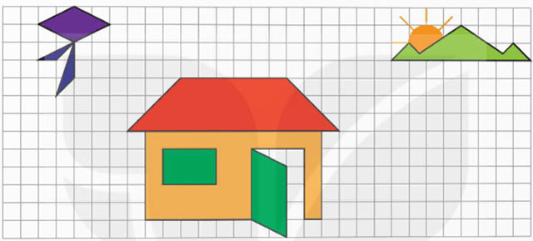
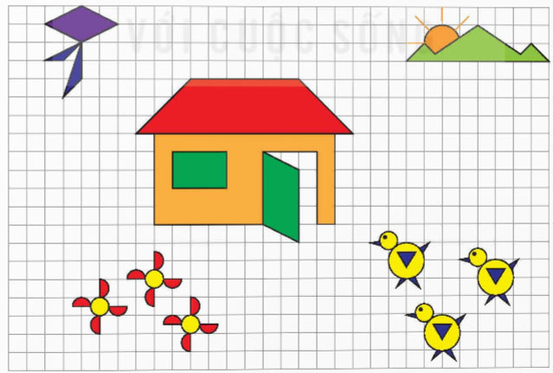
Thứ Năm ngày 12 tháng 12 năm 2024
Toán:
Dạy học stem
Thực hành và trải nghiệm đo, vẽ, lắp ghép, tạo hình (Tiết 1)
Notes:
GV nêu yêu cầu sản phẩm, trong đó có thể gợi mở cho HS cách làm sử dụng hình vẽ, cắt dán hoặc một số đồ chơi có sẵn thực hiện

Slide 8
Thứ Năm ngày 12 tháng 12 năm 2024
Toán:
Dạy học stem
Thực hành và trải nghiệm đo, vẽ, lắp ghép, tạo hình (Tiết 1)
Các nhóm thực hành sản phẩm theo ý tưởng của nhóm mình
Yêu cầu sản phẩm.
- Sản phẩm có sử dụng các hình đã học như: hình vuông, hình chữ nhật, hình thang, hình tam giác, hình thoi, hình bình hành và hình tròn để trang trí sản phẩm của nhóm mình.
- Trang trí sáng tạo và đảm bảo tính thẩm mĩ, đẹp.
Notes:
GV nêu yêu cầu sản phẩm, trong đó có thể gợi mở cho HS cách làm sử dụng hình vẽ, cắt dán hoặc một số đồ chơi có sẵn thực hiện

Slide 9


Thứ Năm ngày 12 tháng 12 năm 2024
Toán:
Dạy học stem
Thực hành và trải nghiệm đo, vẽ, lắp ghép, tạo hình (Tiết 1)
Tiêu chí đánh giá
1
Sản phẩm vận dụng được các hình đã học
2
Sản phẩm có tính ứng dụng, sáng tạo, thẩm mỹ
.
3
Đánh giá sản phẩm hoàn thành tốt
4
Đánh giá sản phẩm hoàn thành

Slide 10


Vận dụng, trải nghiệm

Slide 11


Ai là triệu phú ?

Slide 12
Câu hỏi 1

Slide 13
Hình mà có 2 đáy là hình gì?
A. Hình bình hành
B. Hình thang
C. Hình thoi
D. Hình tam giác
Notes:
Cũng trong dịp này người ta mua bánh trung thu, trà, rượu để cúng tổ tiên vào buổi tối khi Trăng Rằm vừa mới lên cao. Đồng thời trong ngày này, mọi người thường biếu cho ông bà, cha mẹ, thầy cô, bạn bè, họ hàng và các ân nhân khác Bánh Trung Thu, hoa quả, trà và rượu.

Slide 14
Câu hỏi 2

Slide 15
Muốn tính diện tích hình tam giác ta làm như thế nào?
A. Ta lấy đáy nhân với chiều cao rồi chia cho 2.
B. Ta lấy chiều cao nhân với đáy rồi chia cho 2.
C. Ta lấy cạnh đáy nhân với chiều cao (cùng đơn vị đo) rồi chia cho 2.
D. Ta lấy cạnh đáy chia cho 2 rồi nhân với chiều cao (cùng đơn vị đo).

Slide 16
Câu hỏi 3

Slide 17
Muốn tính diện tích hình tròn ta làm như thế nào?
A. Ta lấy 3,14 nhân với bán kính.
B. Ta lấy 3,14 nhân với đường kính.
C. Ta lấy 3,14 nhân với bán kính rồi nhân với bán kính.
D. Ta lấy 3,14 nhân với bán kính tồi nhân với đường kính.

Slide 18
Trải nghiệm
Nhóm 1 xếp hình tròn
Nhóm 2
xếp hình tam giác

Slide 19





